Slide 1


Drāmas terapijas attīstības tendences: Bibliometriskā analīze publikāciju bibliografiskās un citēšanas informācijas datubāzē Scopus
Žanete Korde
Ph.D., Sanita Šuriņa
2023.gada 13.aprīlī

Slide 2
Prezentācijas struktūra
Pētījuma aktualitāte un mērķis
Centrālo terminu definīcijas
Secinājumi
Rezultāti un ierobežojumi
Pētījuma uzdevumi un jautājumi
Metode

Slide 3





Pētījuma aktualitāte un mērķis
Aktualitāte
Pēdējos gados drāmas terapijas jomā ir ievērojami palielinājies zinātnisko publikāciju skaits.
(Ciempa, 2022; Jones, 2015)
Problēma
Zinātniskie pētījumi nav vispusīgi analizēti.
(Constien & Junker, 2023)
Liela apjoma zinātnisko datu izpētei piemērota ir bibliometriskā analīze.
(Donthu et al., 2021)
Līdz šim veikta slēgtas literatūras datu bāzes produktivitātes rādītāju bibliometriskā analīze norādot uz nepieciešamību pēc papildus pētījumiem.
(Constien & Junker, 2023)
Pētījuma mērķis
ir veikt bibliometrisko analīzi un
aprakstīt pētniecības tendences
drāmas terapijas specializācijā.

Slide 4


Centrālo terminu definīcijas
Bibliometriskā analīze ir paņēmiens plašam un skaidram zinātnisko disciplīnu raksturlielumu, struktūras, attiecību, modeļu un pašreizējo un nākotnes tendenču kvantitatīvai un kvalitatīvai pētniecībai.
(Soosaraei et al., 2018; Tao et al., 2020)
Drāmas terapija ir drāmas un/vai teātra procesu apzināta izmantošana, lai sasniegtu terapeitiskos mērķus.
(NADTA, 2021)
Citēšanas analīze ir zinātnes kartēšanas pamattehnika, kas balstās uz pieņēmumu, ka atsauces atspoguļo intelektuālās saiknes starp publikācijām, kas veidojas, kad vienā publikācijā citē otru.
(Donthu, Kumar et al. 2021)

Slide 5
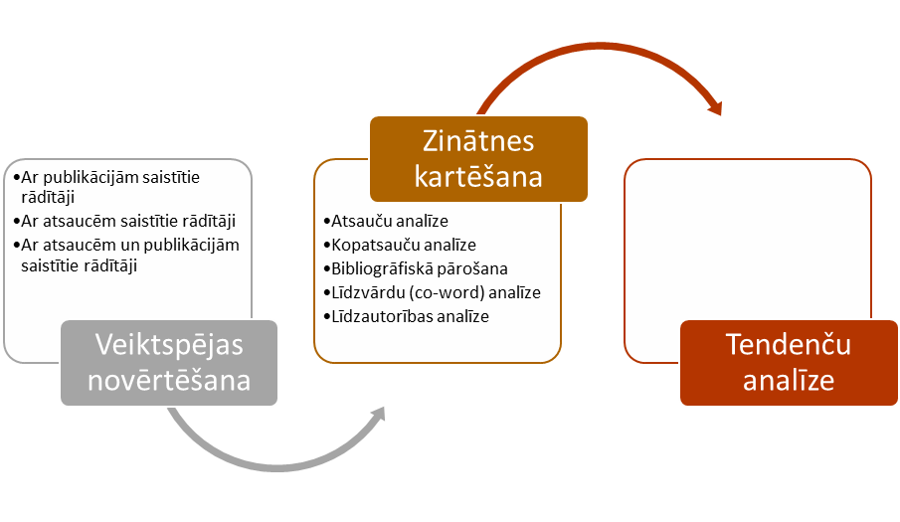
Bibliometriskās analīzes metodes
Tīkla analīze
Klasterizācija
Vizualizacija
H-indekss
(Donthu et al., 2021)

Slide 6
Pētījuma uzdevumi
Veiktspējas analīze (performance analysis)
Ar publikācijām saistītie rādītāji:
Noteikt kopējo publikāciju, to veidu, avotu, institūciju, valstu un valodu skaitu, vadošo un līdzautoru skaitu, to īpatsvaru, aktīvo pētniecības gadu skaitu, produktivitāti vienā aktīvajā pētniecības gadā, pētījumu sadalījumu pa nozarēm.
Noteikt produktīvākās valstis, avotus, institūcijas.
Ar atsaucēm saistītie rādītāji:
Noteikt kopējo atsauču skaitu, vidējo atsauču skaitu uz vienu publikāciju, katras publikācijas vidējo gadu skaitu pēc publicēšanas un vidējo atsauču skaitu gadā uz vienu dokumentu.
Ar publikācijām un atsaucēm saistītie rādītāji:
Noteikt citēto publikāciju skaitu, īpatsvaru un Hirša indeksu.
Zinātnes kartēšana (Science mapping)
Citēšanas analīze (citation analysis)
Noteikt ietekmīgākos autorus un publikācijas drāmas terapijas jomā.
Līdzvārdu analīze (Co-word analysis)
Veikt līdzvārdu analīzi, nosakot to izmaiņas laika gaitā.
Tīkla analīze (Network analysis)
Apkopot līdzvārdus klasteros.
Veikt līdzvārdu tīkla un pārklājuma vizualizāciju.
Aprakstīt drāmas terapijas pētniecības aktualitātes, trūkumus un iespējamos nākotnes virzienus.

Slide 7
Pētījuma jautājumi
Veiktspējas analīze (performance analysis)
Ar publikācijām saistītie rādītāji:
Kāds ir kopējais publikāciju, to veidu, avotu, institūciju, valstu un valodu skaits, vadošo un līdzautoru skaits un to īpatsvars?
Kāds ir aktīvo pētniecības gadu skaits, produktivitāte vienā aktīvajā pētniecības gadā?
Kurās nozarēs un jomās veikti pētījumi?
Kuras ir visproduktīvākās valstis, avoti?
Ar atsaucēm saistītie rādītāji:
Kāds ir kopējais atsauču skaits un vidējais atsauču skaits uz vienu publikāciju?
Kāds ir katras publikācijas vidējais gadu skaits pēc publicēšanas un vidējais atsauču skaits gadā uz vienu dokumentu?
Ar publikācijām un atsaucēm saistītie rādītāji:
Kāds ir citēto publikāciju skaits, īpatsvars un Hirša indekss?
Zinātnes kartēšana (Science mapping)
Citēšanas analīze (citation analysis)
Kuri ir ietekmīgākie autori un citētākās publikācijas drāmas terapijas jomā?
Līdzvārdu analīze (Co-word analysis)
Kuri ir biežāk sastopamie līdzvārdi, vai ir novērojama savstarpēja tematiska saistība starp tiem un iezīmējas aktuālas pētniecības tēmas?
Kāda ir hronoloģiska drāmas terapijas attīstība? Kādas ir drāmas terapijas pētniecības aktualitātes, trūkumi un iespējamie nākotnes pētniecības virzieni?

Slide 8
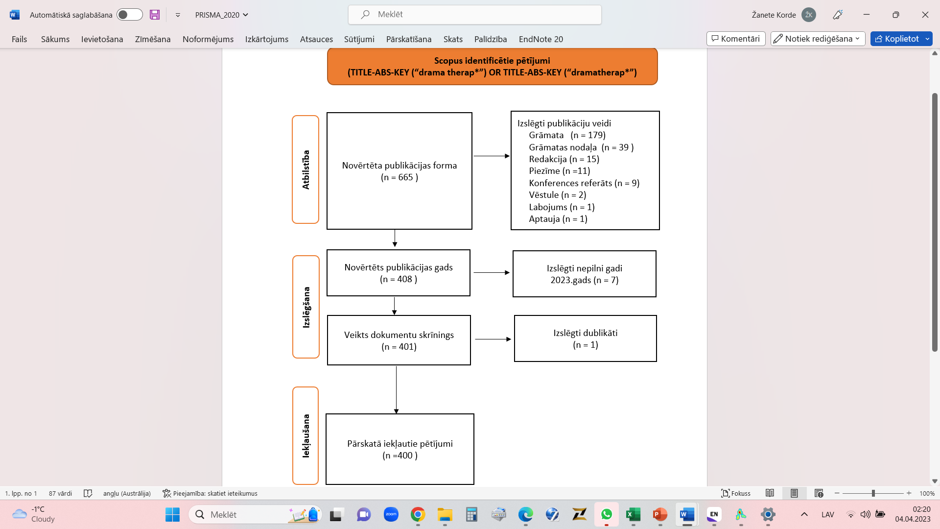
Metode: iekļaušanas izslēgšanas kritēriji
Metode (izlase un procedūra)

Slide 9
Metode (procedūra un instrumentārijs)
Bibliogrāfisko datu ieguve,
tīrīšana, analīze
Apkopošana, tīrīšana,
analīze
Publikāciju bibliogrāfiskās un citēšanas informācijas datubāze Scopus
Atsauču organizēšanas rīks EndNote
izklājlapu lietojumprogramma
Microsoft Excel
Analīze, vizualizācija
Datu analīze
vizualizācijas programma
VOSviewer
Aprakstošā statistika

Slide 10
Rezultāti

Slide 11
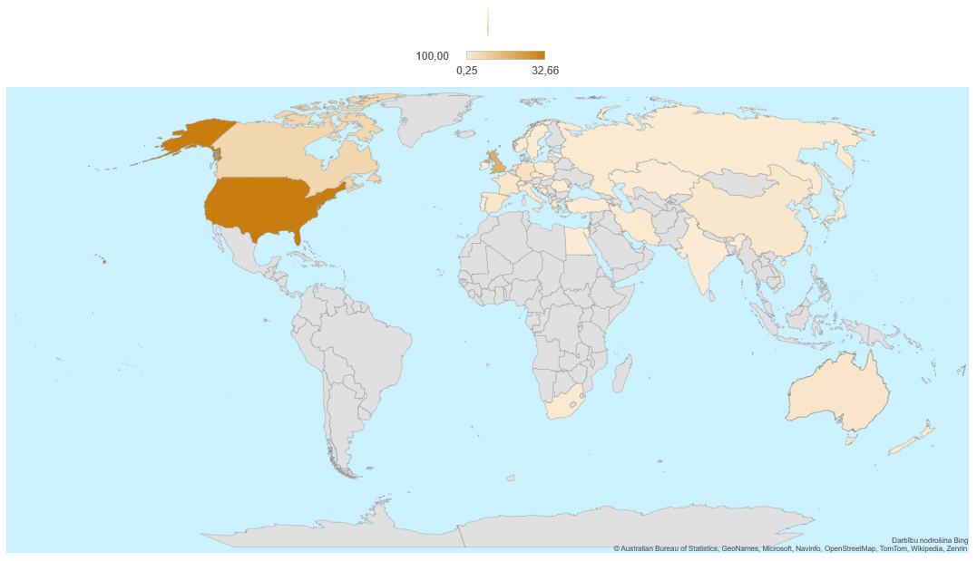
Kuras ir visproduktīvākās valstis pēc datubāzē Scopus indeksēto publikāciju skaita?
Zinātnisko publikāciju drāmas terapijās jomā % sadalījums pa valstīm
Kāds ir kopējais valstu, institūciju, un valodu skaits?
Kopā publicējušies autori no 50 valstīm, 647 institūcijām, 17 valodās

Slide 12
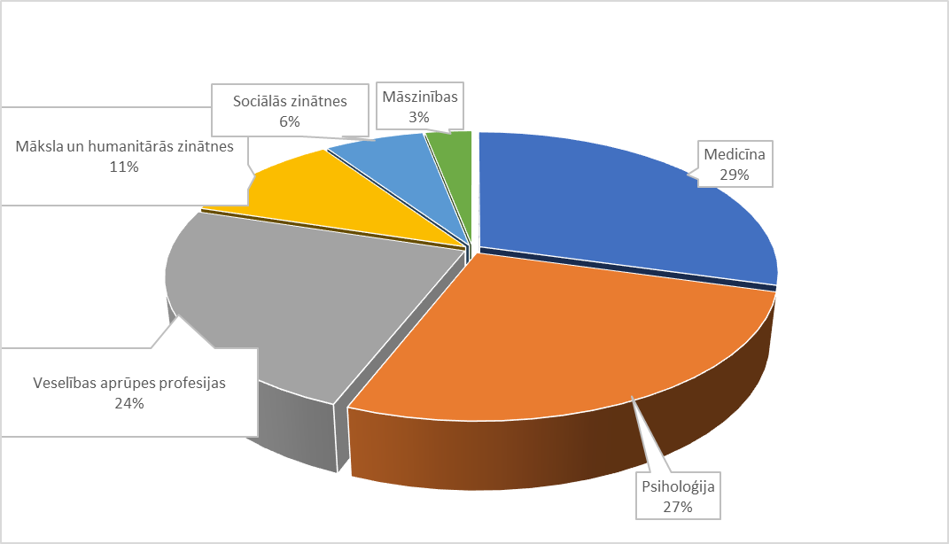
Kurās nozarēs un jomās veikti pētījumi?
Publikācijas Scopus datubāzē drāmas terapijā pa pētniecības jomām

Slide 13
Kuri ir visproduktīvākie avoti?
Datubāzē Scopus indeksēto zinātnisko publikāciju produktīvākie žurnāli drāmas terapijas tēmu publicēšanā
Žurnāla nosaukums | Publikācijas | Atsauces | CiteScore | SJR | SNIP
Arts In Psychotherapy | 128 | 952 | 2,5 | 0,44 | 1,017
Drama Therapy Review | 53 | 53 | 1 | 0,16 | 0,416
Frontiers In Psychology | 11 | 105 | 4 | 0,873 | 1,605
Body Movement And Dance In Psychotherapy | 4 | 7 | 0,9 | 0,249 | 0,559
British Journal Of Learning Disabilities | 4 | 27 | 1,5 | 0,47 | 0,759
International Journal Of Environmental Research And Public Health | 4 | 15 | 4,5 | 0,814 | 1,44
Journal Of Creativity In Mental Health | 4 | 33 | 1,4 | 0,298 | 0,937
Journal Of Humanistic Psychology | 4 | 9 | 3 | 0,436 | 0,884
Kāds ir kopējais avotu skaits, kuros publicētas Scopus datubāzē indeksētās zinātniskās publikācijas?
Kopā identificēti 163 žurnāli

Slide 14
Kuras ir citētākās publikācijas?
Citētākās publikācijas par drāmas terapijas tēmu, kuras indeksētas datubāzē Scopus
Publikācijas nosaukums, autors, gads | Atsauču skaits | Bez pašcitācijām | vidējais rādītājs gadā | Vidējais rādītājs gadā
Classroom drama therapy program for immigrant and refugee adolescents: A pilot study
(Rousseau et al., 2007) | 61 | 55 | 3,38 | 3,38
Creative arts interventions for stress management and prevention-a systematic review
(Martin et al., 2018) | 57 | 44 | 11 | 11
The treatment of aggression using arts therapies in forensic psychiatry: Results of a qualitative inquiry
(Smeijsters & Cleven, 2006) | 56 | 52 | 3,06
On dramatic reality and its therapeutic function in drama therapy
(Pendzik, 2006) | 54 | 49 | 2,88
The use of distancing in drama therapy
(Landy, 1983) | 53 | 49 | 1,23
Creative arts interventions to address depression in older adults: A systematic review of outcomes, processes, and mechanisms
(Dunphy et al., 2019) | 51 | 44 | 11
Complementary and Alternative Therapies for Autism Spectrum Disorder
(Brondino et al., 2015) | 51 | 44 | 5,5
Drama therapy for schizophrenia or schizophrenia-like illnesses
(Ruddy & Dent-Brown, 2007) | 46 | 46 | 2,88
Developmental approaches in drama therapy
(Johnson, 1982) | 46 | 36 | 0,88
A systematic review of the efficacy of creative arts therapies in the treatment of adults with PTSD
(Baker, Metcalf, Varker, & O'Donnell, 2018) | 44 | 42 | 8,4
Kāds ir kopējais un vidējais atsauču skaits uz vienu publikāciju, citēto publikāciju skaits un atsauču skaits gadā uz vienu dokumentu?
2546 atsauces, katrs dokuments citēts vidēji 6,37 reizes, citētas 272 publikācijas, vidējais atsauču skaits gadā uz vienu dokumentu 0.53

Slide 15
Kuri ir ietekmīgākie autori un publikācijas drāmas terapijas jomā?
10 ietekmīgākie drāmas terapijas tēmu publikāciju autori
Autors | Institūcija | Valsts | Hirša indekss | Publikācijas | Atsauces | Līdzautori
Johnson, David Read | PTS Center | United States | 26 | 98 | 3516 | 86
Orkibi, Hod | University of Haifa | Israel | 18 | 72 | 910 | 96
Karkou, Vicky | Edge Hill University | United Kingdom | 14 | 86 | 725 | 120
Feniger-Schaal, Rinat | University of Haifa | Israel | 10 | 25 | 349 | 37
Landy, Robert J | New York University | United States | 8 | 29 | 199 | 10
Keisari, Shoshi | University of Haifa | Israel | 8 | 28 | 435 | 54
Pendzik, Susana | Tel-Hai College | Israel | 7 | 14 | 152 | 9
Jones, Phil | IOE | United Kingdom | 6 | 34 | 181 | 21
Mayor, Christine | University of Manitoba | Canada | 6 | 18 | 170 | 19
Frydman, Jason Scott | Lesley University | United States | 5 | 13 | 88 | 11
Kāds ir kopējais iesaistīto autoru skaits, vadošo un līdzautoru skaits?
Kopā 914 publikācijās iesaistītie autori 189 viena autora publikācijas 211 līdzautoru publikācijas

Slide 16
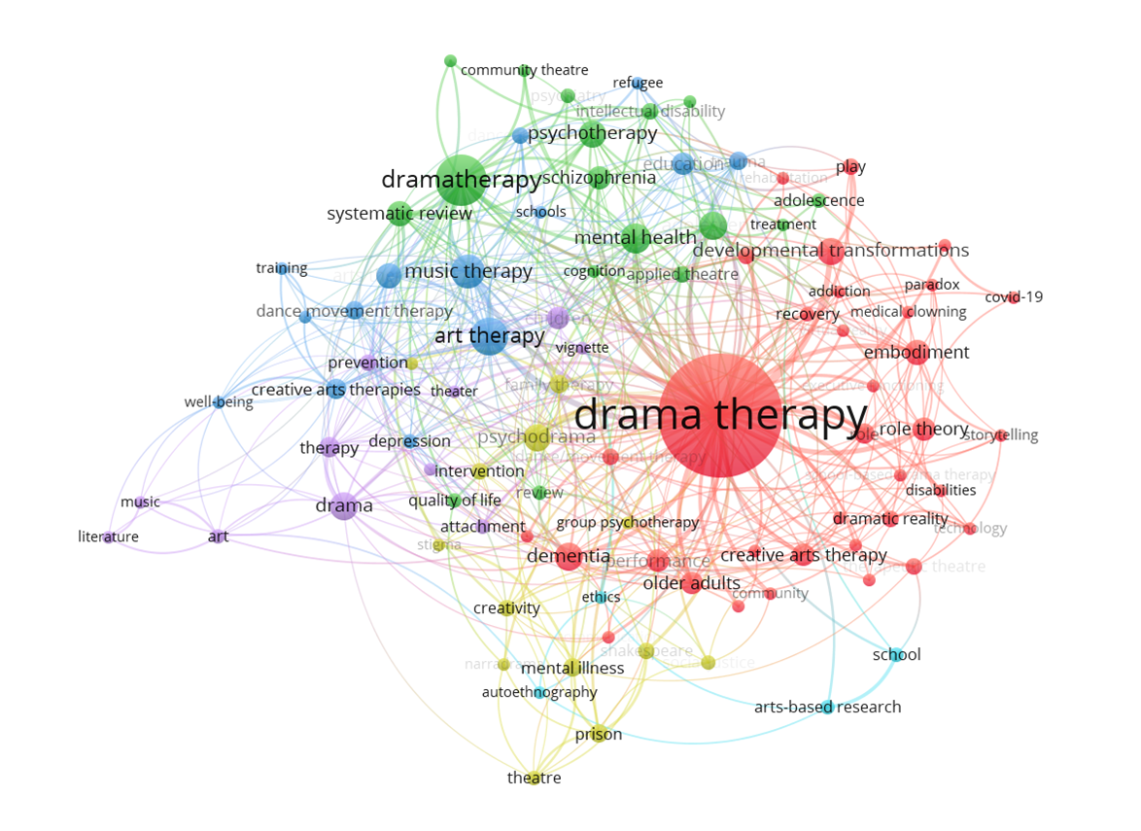
Kuri ir biežāk sastopamie līdzvārdi?
Līdzvārdu (co-word) tīkla vizualizācija
Kopā identificēti 914 līdzvārdi
94 līdzvārdu tīkls, minimālais sastopamais līdzvārdu vārdu skaits ir 3

Slide 17
Vai ir novērojama savstarpēja tematiska saistība starp līdzvārdiem?
Līdzvārdu tīkla vizualizācija

Slide 18
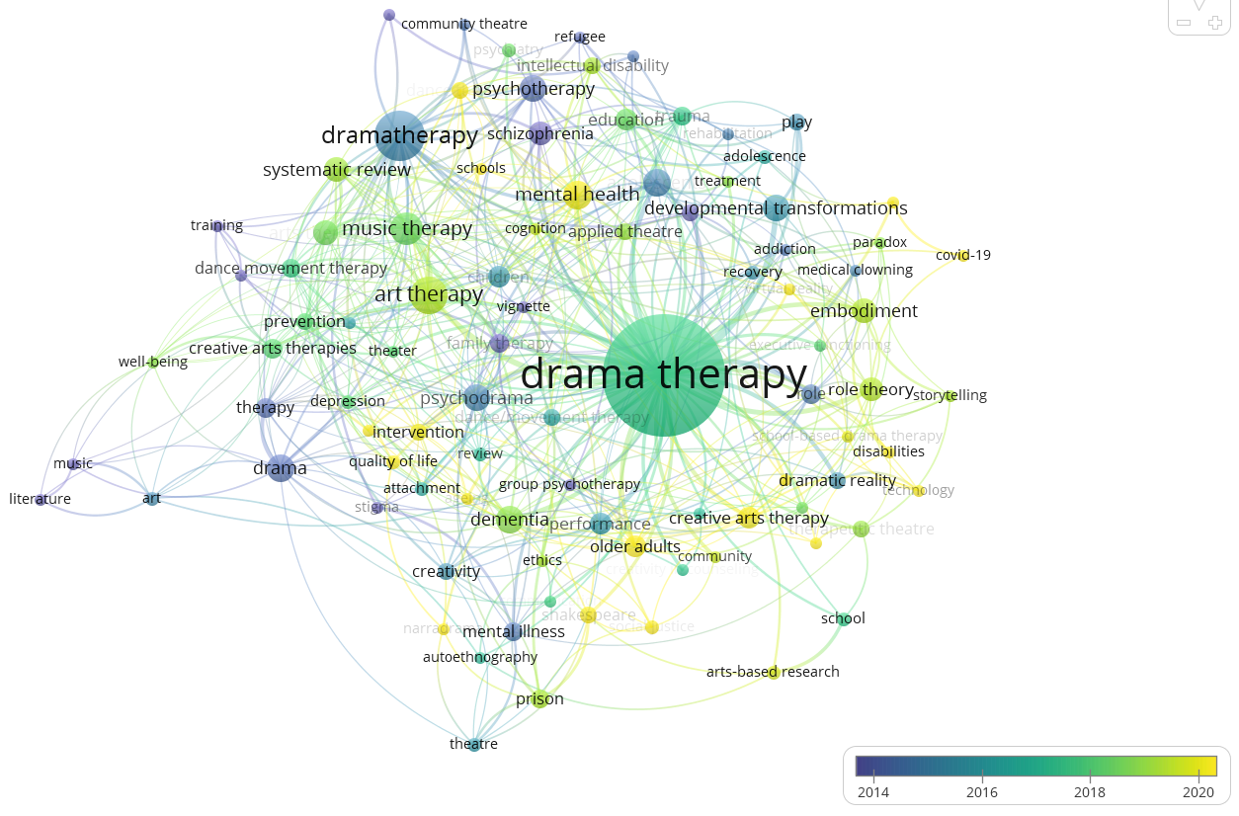
Vai iezīmējas aktuālas pētniecības tēmas?
Līdzvārdu pārklājuma vizualizācija
dramatic reality
core processes
embodiment
narradrama
psychodrama
playback theater
role theory
well-being
quality of life
virtual reality
social justice
trauma
children
adolescents
older adults
autism spectrum disorder
ageing
chronic illness
covid-19
dementia
disability
intellectual disability
mental health
prevention
psychosis
bibliometric analysis
review
systematic review
psychotherapy
family therapy
psychomotor therapy

Slide 19
Ierobežojumi
Pētījums neatspoguļo pilnīgu situāciju drāmas terapijas jomas laukā.
Seguma problēma - ir apskatīta tikai viena citēšanas datubāze, ievērojama daļa literatūras nav indeksēta nevienā no citēšanas datubāzēm.
Nekorekti ieraksti datu bāzēs - veikta daļēja datu tīrīšana.
Programmatūras ierobežojumi - daļa bibliometriskās analīzes veikta manuāli.
Nav iekļautas grāmatas, konferenču materiāli un citi dokumenti, tāpēc pētījuma rezultāti uz tiem nav attiecināmi.
Citēšanas dati un atslēgvārdi pieejami tikai no 1980.gada.
Bibliometriskā analīze sniedz īstermiņa prognozes par pētniecības jomu.

Slide 20

Secinājumi
Šajā pētījumā tika novērtēti un analizēti zinātniskās pētniecības rādītāji drāmas terapijas specializācijas jomā, izmantojot bibliometriskās analīzes veiktspējas un daļēju zinātniskas kartēšanas analīzes metodi 400 zinātnisko publikāciju izlasei, kas publicētas laikā no 1949.gada līdz 2023.gadam un indeksētas datu bāzē Scopus.
Konstatēta tendence pieaugt publikāciju apjomam, noteikti produktīvākie un ietekmīgākie autori, publikācijas, žurnāli, institūcijas un valstis.
Vērojama Amerikas savienoto valstu, Apvienotās karalistes un Izraelas līderība.
Novērots, ka trīs galvenie žurnāli, kuros publicēts lielāks dokumentu skaits, kas skar drāmas terapijas jomu ir Arts In Psychotherapy, Drama Therapy Review un Frontiers In Psychology.
Ietekmīgākie publikāciju autori ir David Johnson, Hod Orkibi un Vicky Karkou.
Aktuālākie pētniecības virzieni veselības aprūpes kontekstā saistās ar atslēgas vārdiem autiskā spektra traucējumi, novecošanās, hroniskas saslimšanas, Covid-19, demence, invaliditāte, mentālā veselība un profilakse.
Pētījums var būt noderīgs pētniekiem un nozares profesionāļiem, nodrošinot lielāku objektivitāti literatūras pārskatos.

Slide 21
Literatūras saraksts
Ciempa, T. (2022). Advancing A Mixed Methods Approach to an Evidence Based Practice in Drama Therapy: A Literature Review.
Constien, T., & Junker, J. (2023). Analysis of the body of literature based on a new drama therapy literature database. The Arts in psychotherapy, 82, 101989. https://doi.org/https://doi.org/10.1016/j.aip.2022.101989
Donthu, N., Kumar, S., Mukherjee, D., Pandey, N., & Lim, W. M. (2021). How to conduct a bibliometric analysis: An overview and guidelines. Journal of Business Research, 133, 285-296. https://doi.org/https://doi.org/10.1016/j.jbusres.2021.04.070
Jones, P. (2015). Trauma and dramatherapy: dreams, play and the social construction of culture. South African Theatre Journal, 28(1), 4-16. doi:10.1080/10137548.2015.1011897
NADTA, N. A. D. T. A. (2021). What Is Drama Therapy? https://www.nadta.org/
Soosaraei, M., Khasseh, A. A., Fakhar, M., & Hezarjaribi, H. Z. (2018). A decade bibliometric analysis of global research on leishmaniasis in Web of Science database. Annals of Medicine and Surgery, 26, 30-37. https://doi.org/https://doi.org/10.1016/j.amsu.2017.12.014
Tao, J., Qiu, D., Yang, F., & Duan, Z. (2020). A bibliometric analysis of human reliability research. Journal of Cleaner Production, 260, 121041. doi:https://doi.org/10.1016/j.jclepro.2020.121041

Slide 22

Paldies par uzmanību!

